Slide 1
Métabolisme des Acides Aminés
Chapitre 5

Slide 2
Introduction
Le pool d’acides aminés est formé par hydrolyse des protéines alimentaire et cellulaire.
Contrairement aux glucides et lipides, les acides aminés en excès ne peuvent être stockés,
Ils sont rapidement dégradés par transamination ou oxydation (désamination) pour donner :
un ion ammonium et
un squelette carboné.

Slide 3
Introduction
Le métabolisme des acides aminés chez les animaux répond à deux objectifs :
Maintenir le pool des acides aminés
Assurer le renouvellement des protéines.

Slide 4
i. Dégradation

Slide 5
Dégradation des AA
La dégradation des acides aminés, qui enlève le groupement aminé, est réalisée :
soit par transamination
soit par désamination

Slide 6
Dégradation par Transamination
La transamination appelée aussi aminotranférase conduit à un transfert du groupement α-aminé d’un acide aminé à un cétoacide (l’αcétoglutarate) pour former l’acide glutamique.
Les enzymes qui catalysent ces réactions sont appelés des Transaminases ou aminotransférases.
Le cofacteur impliqué est le pyridoxal phosphate.

Slide 7
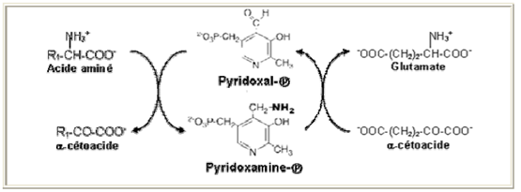
Transamination

Slide 8
Dégradation par désamination
Contrairement à la transamination qui correspond à un transfert du groupement α-aminé, la désamination oxydative le libère sous forme d’ion ammonium libre avec formation du squelette α-cétoacide correspondant.
Elle est active dans les reins et le foie.

Slide 9
Désamination : deux voies
Elle se fait selon deux voies:
Voie principale: voie de désamination couplée à la transamination catalysée par la Glutamate Déshydrogénase
Voie secondaire : voie indépendante de la transamination catalysée par l’Acide aminé Oxydase

Slide 10
Voie Principale: Couplage Transamination-Désamination
Après un repas riche en protéine:
les acides aminés se dégradent par transamination au cours de la quelle le groupement α-aminé est transféré sur l’α-cétoglutarate.
Ceci conduit à l’accumulation du glutamate.
Les glutamates subissent à leurs tours une dégradation par désamination catalysée par la Glutamate Déshydrogénase en se retransformant l’α-cétoglutarate et libérant l’ammoniac (NH₃)

Slide 11
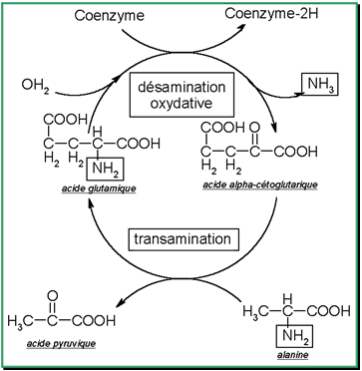
Voie Principale: Couplage Transamination-Désamination

Slide 12
Voie Secondaire: Désamination Directe
Indépendante de la transamination
C’est une oxydation directe de l’AA
Catalysée par deux enzymes:
L-acide aminé oxydase : enzyme à FMN
D-acide aminé oxydase : enzyme à FAD
Il en résulte la formation de :
l’α-cétoacide correspondant,
NH₃
H₂O₂

Slide 13
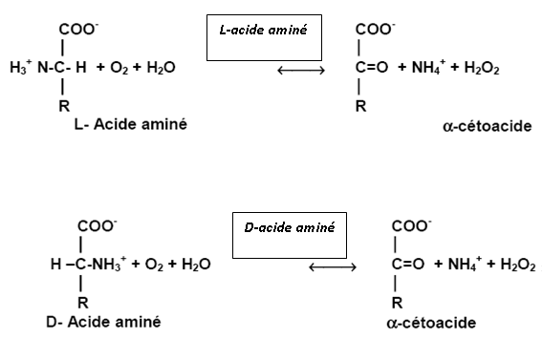
Voie Secondaire: Désamination Directe

Slide 14
L’Ammoniac
Chez les vertébrés terrestres l’ammoniac est éliminé sous forme d’urée. Il s’agit d’une séquence des réactions qui se déroule dans le foie et comportant deux phases:
une phase mitochondriale et
phase cytosolique.
Cette séquence forme une voie cyclique appelée cycle de l’Urée

Slide 15
Cycle de l’Urée
Phase mitochondriale :
synthèse de carbamylphosphate à partir de CO₂, de NH₃ et de 2ATP
synthèse de la citrulline : condensation de carbamylphosphate avec l’ornithine

Slide 16
Cycle de l’Urée
Phase cytosolique :
La citrulline obtenue est transportée dans le cytosol où va se condenser avec l'aspartate pour donner l'argininosuccinate avec consommation de deux liaisons phosphates riches en énergie d'une molécule d’ATP.
formation de l’arginine : l'argininosuccinate se clive en donnant l’arginine et le fumarate.
hydrolyse de l’arginine : le cycle se termine par hydrolyse de l’arginine pour donner l’urée et l’ornithine.
Alors que l’urée est excrétée pour être éliminée par l’urine, l’ornithine est transportée dans les mitochondries pour réinitier le cycle.

Slide 17
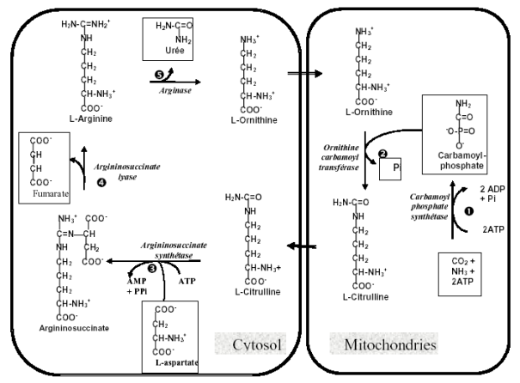

Slide 18
Devenir Du Squelette Carboné
Après la désamination (enlèvement du groupement α-aminé), les 20 aa libèrent chacun l’α-cétoacide correspondant donc 20 squelettes carbonés.
Les squelettes carbonés se dégradent pour former 7 composés selon la nature de l’acide aminé :
l’α-cétoglutarate
l’oxaloacétate
fumarate
pyruvate
acétoacétyl-CoA
succinyl-CoA
acétyl-CoA
Ces composés sont utilisés pour :
Produire de l’énergie,
Synthétiser les glucides
Synthétiser les lipides

Slide 19
i. Biosynthèse

Slide 20
Biosynthèse des AA
Les précurseurs des acides aminés constituent les α-cétoacides directement utilisables pour la transamination ou permettent de les synthétiser.
Les α-cétoacides sont générés dans les processus de dégradations dont les principaux sont la glycolyse et le cycle tricarboxylique.

Slide 21
Biosynthèse des AA
Les différents précurseurs :
α-cétoglutarate conduit à la famille de glutamate : glutamate, glutamine, proline, arginine et la lysine.
Oxaloacétate donne la famille de l’aspartate : aspartate, asparagine, méthionine, thréonine et l’isoleucine.
Glycérate-3-phosphate mène à la famille de la sérine : sérine, glycocolle (glycine), la cystéine.
Pyruvate fournit la famille de l’alanine : alanine, valine et leucine.
Phosphoénolpyruvate et erythrose-4-phosphate sont le point de départ de la phénylalanine, tyrosin et tryptophane.
Ribose-5-phosphate est le précurseur de l’histidine.

Slide 22
Biosynthèse des AA
Il existe 20 aa naturels qui sont synthétisés par les plantes supérieures et quelques autres organismes.
L’homme par contre n’en synthétise que 10 (appelés acides aminés non indispensables) et les 10 autres (aa indispensable) doivent lui être apportés dans l’alimentation sous forme de protéines animales et végétales.

